Slide 1

Break out of the browser with TensorFlow.js
Erik-Berndt Scheper
Johan Hutting
@fbascheper
https://github.com/fbascheper/tensorflow-js-workshop

Slide 2

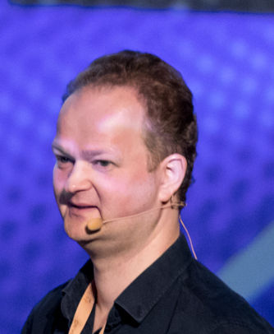
Introduction
Erik-Berndt Scheper
Johan Hutting

Slide 3

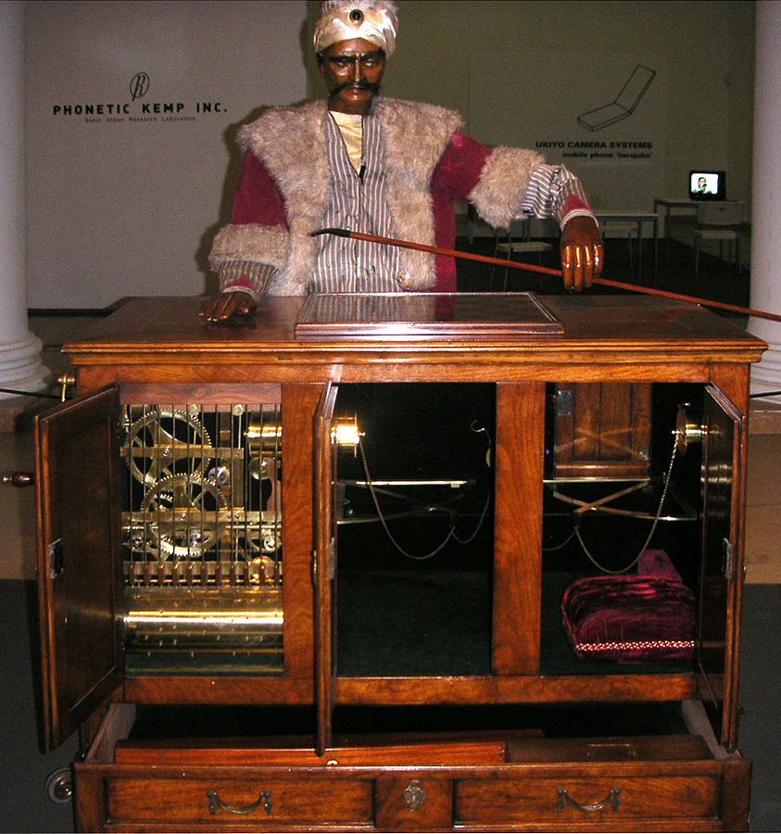

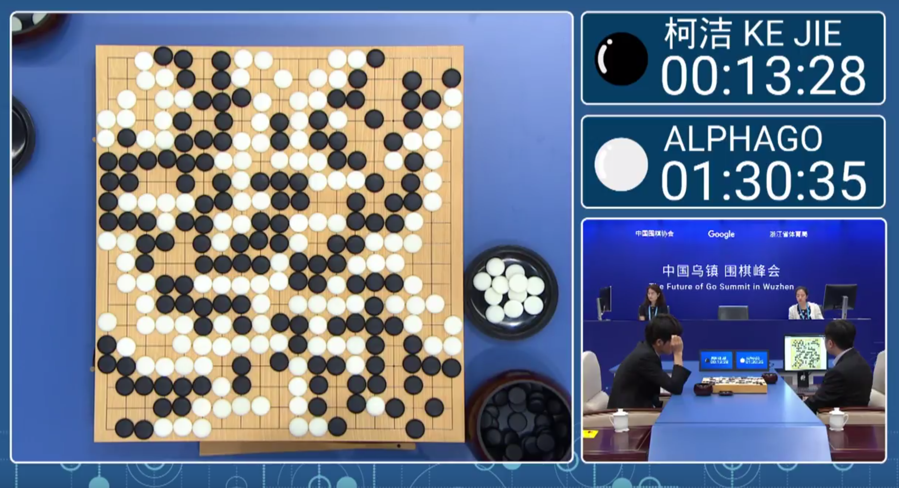
Machine learning
Notes:
Wie is er bekend met machinelearning en wat voorbeelden uit het verleden. Aangeven dat machinelearning al in 17xx bedacht is door Bayes en al toegepast sinds de ’59 in de ICT.
Skynet is een van de bekendste voor- en angstbeelden, ‘de Turk’ uit de 18e eeuw was geen zelflerende robot maar een kabouter die verstopt zat in de kast. Alpha-Go is een recent voorbeeld waar machine learning echt los komt. Eindelijk de mens verslagen in iets wat met brute rekenkracht niet op te lossen was. En als laatste: Google gooit overal machinelearning tegenaan, experimenteer!
Maar de grootste aanjager is de reden dat ik deze plaatjes zo snel kon achterhalen: image recognition sinds 2009 met ImageNet wat inspireert en een vlucht aan andere machine learning oplossingen teweeg brengt.
Hier heel diep op ingaan is een presentatie op zichzelf waard en we zijn hier om met de tensorflow.js te spelen, dus…
Skynet: https://nl.wikipedia.org/wiki/Bestand:Terminator-skynet.png by valisilio
Alpha go/google via https://medium.com/google-cloud/machine-learning-at-google-scale-9f2665c79361

Slide 4
Frameworks
Who knows what TensorFlow is?
And TensorFlow.js?
Any other frameworks
Notes:
Korte sessie om kennis te achterhalen

Slide 5
TensorFlow
Google DeepBrain library for ML since 2011
Open sourced in 2015
Tensor = multidimensional data array (in math…)
Hardware: TensorFlow Processing Unit since 2016
Hardware acceleration in OpenGL shaders
Notes:
(shortcut: the openGL renderer is used in tensorflow.js)

Slide 6
TensorFlow.js
Started out as deeplearn.js using WebGL
Most TensorFlow API bindings supported
Build using JavaScript, TypeScript and node.js
Imports TensorFlow(.js) and Keras models
Runs almost everywhere!
Local data storage, no need to deploy
Notes:
Wij gaan tensorflow.js als tool gebruiken.
Wat is het, een korte historie en uitleg dat we niet veel javascript kennis nodig hebben.

Slide 7
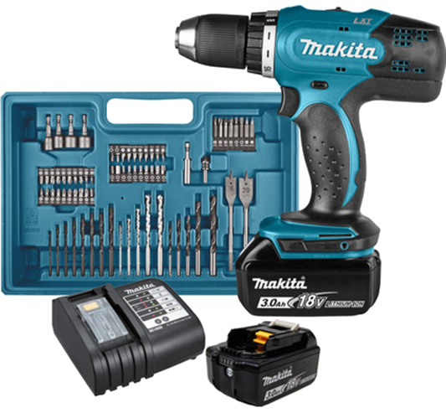
Tensorflow(.js) is all I need?
It is a tool to achieve your goals
Your parameters matter!
Quality of input data
Quality and amount of your verification data
Configuration of your neural network
Notes:
De randvoorwaarden bespreken, simpelweg tensorflow gebruiken levert niets op: kwaliteit data, kwaliteit testset, hoeveelheid data, je neurale netwerk etc. Daar gaan we nu niet teveel op in, maar we helpen jullie daar wel mee. Daarnaast zijn er ook nog vele andere libraries en platformen voor machine learning.
Zie https://youtu.be/qyvlt7kiQoI?t=3363
Tensorflow is een middel, vergelijk het met een accuboormachine, je kunt er heel veel mee, maar moet wel de juiste materialen en instellingen gebruiken.

Slide 8
Workflow
Build
Train
Test
Deploy
Run

Slide 9
Workshop part I
NPM: https://www.npmjs.com/get-npm
Code/documentation
https://github.com/fbascheper/tensorflow-js-workshop

Slide 10
Recap part I
Let’s have a look at the results
Anyone like to share their work?
With this experience, what other possibilities are there?

Slide 11
The good, the bad & the ugly
Easy to get into (due to .js) and prototype
Import TensorFlow and Keras models
Local data storage and processing (GDPR!)
TensorBoard support recently added
Performance is slower than Python
Javascript…
Notes:
Voor- en nadelen tensorflow.js, wat kan er beter (“ugly”)? Evt. Voorzien van Il buono (Clint), Il brutto, Il cattivo (Lee)
exporteren kan alleen naar tensorflow.js formaat
importeren van keras/tensorflow werkt prima (Keras == higher level API on top of TensorFlow)
performance is trager dan werken via python (1.5-2x met webGL, veel meer met alleen browser)
plain old javascript (ES6), of node.js (de core is overigens wel geschreven in typescript)
tensorboard support lijkt er niet te zijn :( https://www.tensorflow.org/guide/summaries_and_tensorboard
https://data-flair.training/blogs/tensorflow-pros-and-cons/

Slide 12
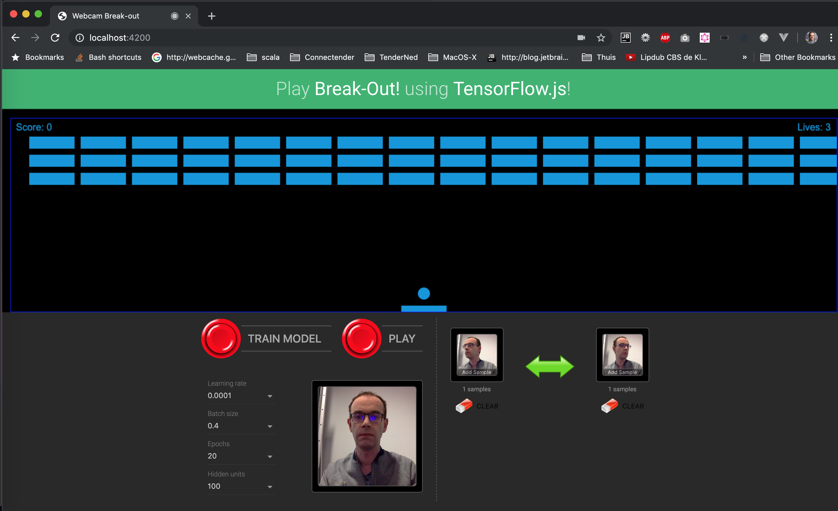
Transfer learning
Use pre-trained models
https://github.com/tensorflow/tfjs-models
Two scenarios
Feature extraction
Fine tuning

Slide 13
Feature extraction vs fine tuning
Feature extraction
Using the entire model
Or the convolutional base
Fine tuning
Unfreeze top layers
And jointly train
newly added classifier layers
And the last layers of the frozen mode

Slide 14
Workshop part II
NPM: https://www.npmjs.com/get-npm
Code/documentation
https://github.com/fbascheper/tensorflow-js-workshop

Slide 15
Recap part II
What did you achieve today?
Showcase/demo your work!
Future possibilities

Slide 16
Feedback
Please let us know where we can improve and what we should maintain!
Erik-Berndt.Scheper@Ordina.nl
Johan.Hutting@ING.com

